Slide 1
Avond programma:
Rob Wervelman Avond voorzitter
Albert Gorter Werkgroep: Wat gebeurd er
Tom Verloop E.C. Duurzaam Assen
Eric Postema Technisch Warmtepompen Werking WP, Soorten WP
Atze van der Bos Ervaringen met Hybride WP en All Electric
Eric Postema en Atze van der Bos Kosten, Subsidies, Installatie, Besparingen en Keuze
Vragen en discussie.
Afsluiting Rob Wervelman

Slide 2
E.C. Duurzaam Assen Tom Verloop foto's weg gelaten in verband met rechten !

Slide 3
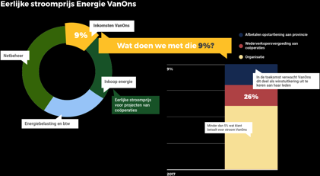
7 Redenen voor overstappen naar:
Energie VanOns
Koepels
Ec’s
100% groen en 100% lokaal geproduceerde stroom
100% CO₂-gecompenseerd gas
100% coöperatief, de winst vloeit terug naar de leden/regio
Klantvergoeding Energie VanOns versterkt lokaal initiatief*
Klanten kunnen leverancier worden aan Energie VanOns
Prijs teruglevering eigen opwek = tarief levering stroom
Eerlijke stroomprijs voor onze opwekkers en onze klanten
medezeggenschap
klantvergoeding
In 2017 is aan de leden van Energie VanOns totaal € 600.000 uitgekeerd aan klantvergoeding
Klantvergoeding € 75 per klant per jaar bij afname stroom EN gas
Klantvergoeding € 30 per klant per jaar bij afname stroom OF gas

Slide 4
Eric Postema werking warmtepomp

Slide 5
Wat is een warmtepomp?
Een warmtepomp is een apparaat dat warmte verplaatst door middel van arbeid (niet van je zelf).
De meest bekende vorm van gebruik is de koelkast.
Alle soorten warmtepompen nemen bij lage temperatuur warmte op die bij hoge temperatuur weer wordt afgegeven.
Tegenwoordig is meestal ammoniak, koolstofdioxide, propaan, isobutaan of pentaan als transportmiddel in gebruik als ’natuurlijk’ koudemiddel.

Slide 6
Is een warmtepomp energieneutraal?
Nou nee…….
Er moet natuurlijk energie in om aan te drijven.
1 m3 gas = 1,78 kg C02 = ong. 8 kWh aan verwarming
1 kWh ‘vuile stroom’= 0,57 kg CO2 (0,23 kg/kWh CO2 bij gas...)
COP gangbare warmtepomp ca. 3,5
Dus 8 kWh benodigd / 3,5 = 2,2 kWh aan elektra er in
2,2 x 0,57 kg = 1,25 kg CO2
‘winst’ 1,78 – 1,25 = 0,53 kg CO2
Voor 1 huishouden:
gemiddeld 1500 m3 gas/jaar 2805 kg CO2
Met warmtepomp 3428 kWh / 1954 kg CO2 (- 851)
Eventueel te compenseren met ca. 14 moderne zonnepanelen

Slide 7
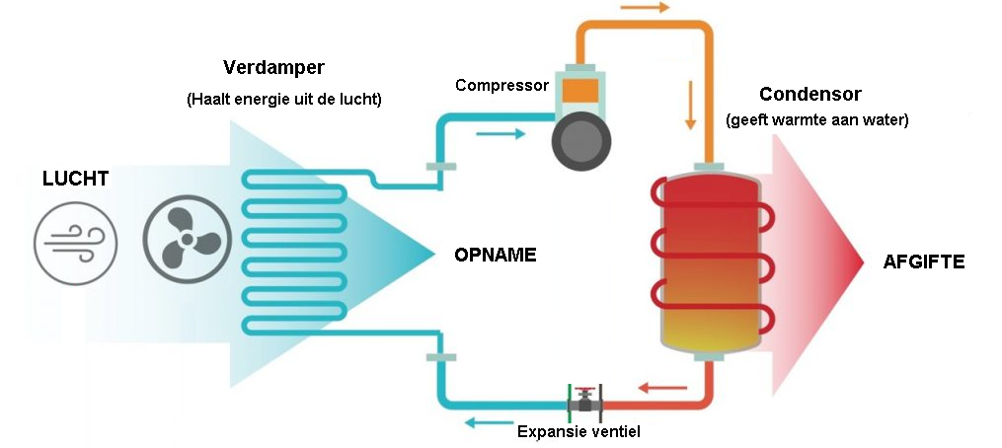
Hoe werkt een warmtepomp?
Een warmtepomp ‘wint’ warmte uit de lucht, bodem of (grond)water en zet dit om in bruikbare energie om te verwarmen

Slide 8
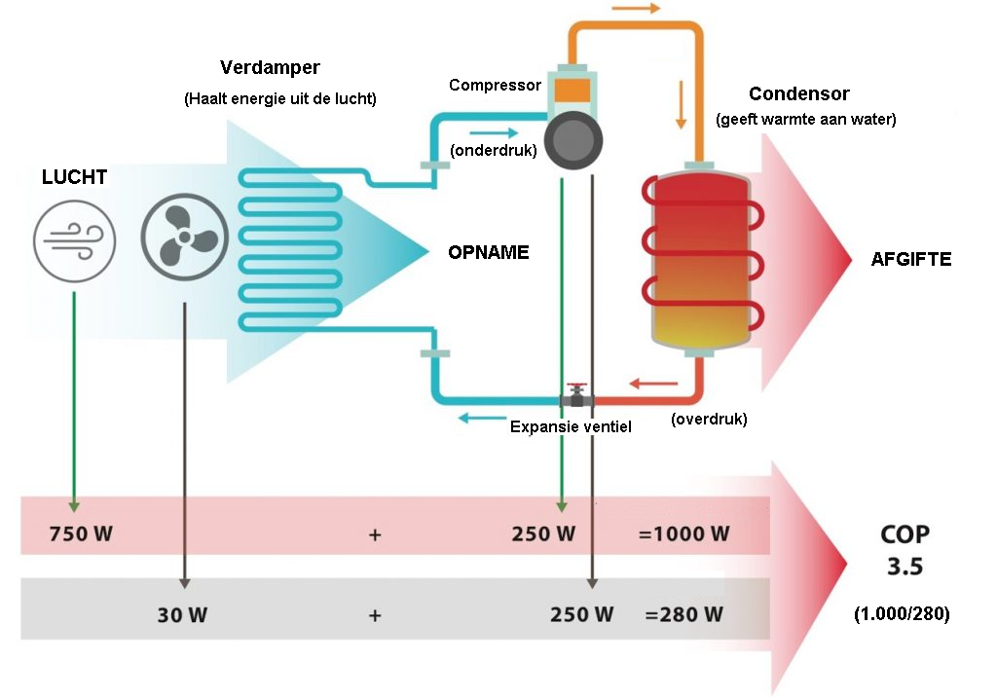
Rendement van een warmtepomp

Slide 9
Welke soorten warmtepompen zijn er?
Afhankelijk van de warmtebron, kan de warmtepomp er op verschillende manieren uitzien.
Er is (bijna) altijd een binnen-unit. Deze ziet er vaak niet veel anders uit dan een CV-ketel.
Soorten warmtepompen:
Lucht/lucht warmtepomp
Lucht/water warmtepomp
Water/water warmtepomp (open bron)
Bodem/water warmtepomp (gesloten bron)
Hybride warmtepomp

Slide 10
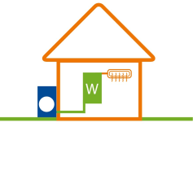
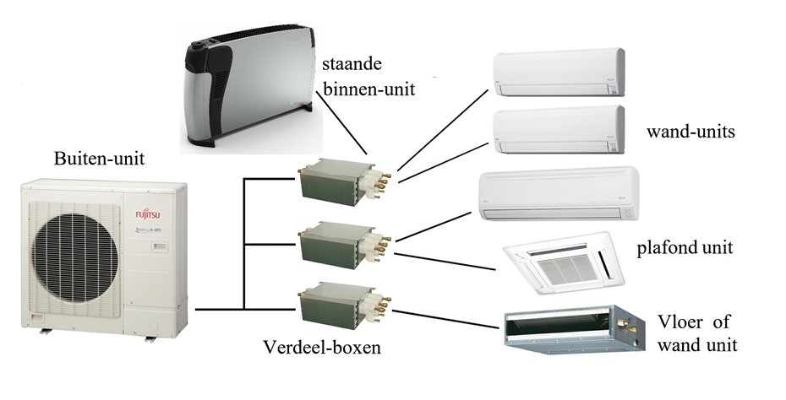
Lucht/lucht warmtepomp

Slide 11
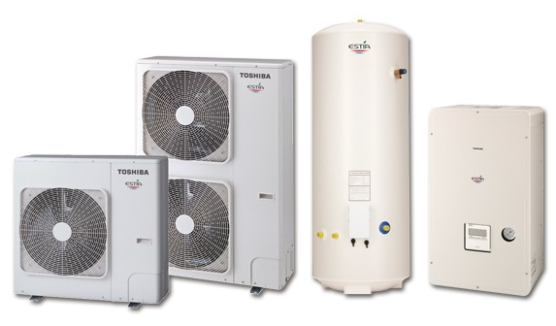
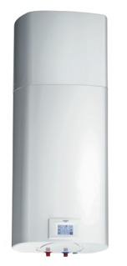
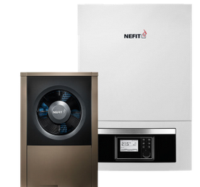
Lucht/water warmtepomp

Slide 12
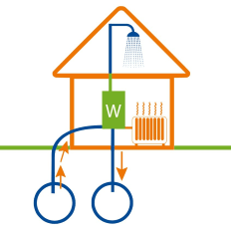
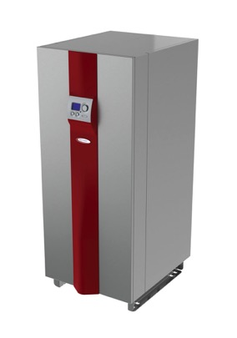
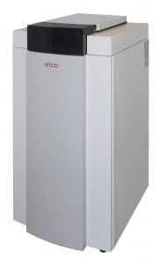
water/water warmtepomp

Slide 13
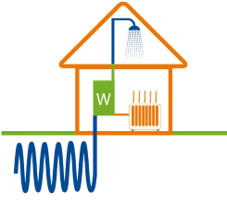
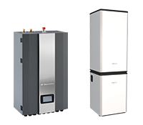
bodem/water warmtepomp

Slide 14
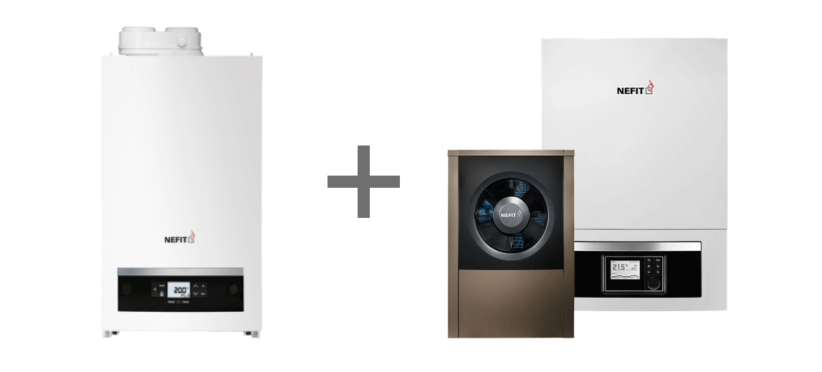
Hybride warmtepomp

Slide 15
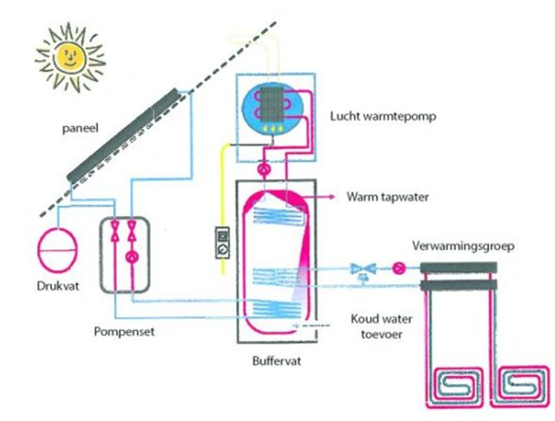
Allerlei oplossingen….ook met zonne-energie

Slide 16
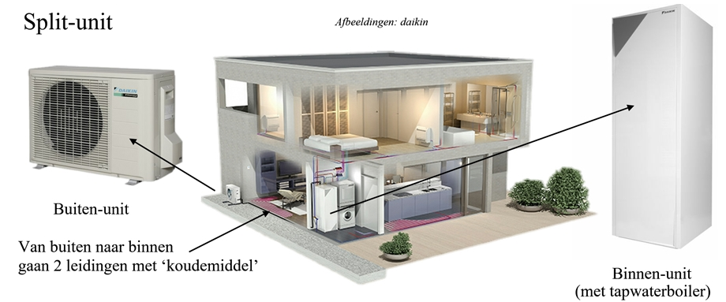
Voorbeeld lucht/water warmtepomp

Slide 17
Zonder buitenunit kan echt wel….

Slide 18
Voor de hobbyist die groot denkt…

Slide 19
Kortom…….
Mogelijkheden genoeg……

Slide 20
Kan er een warmtepomp geplaatst worden? Ontdek middels CV tuning (Flyer)
Maximale aanvoertemperatuur:
- Verlaag de temperatuur op het CV-apparaat naar 50 gr C.
- Bij vloerverwarming is zelfs 40 gr mogelijk.
- Tapwater temperatuur niet veranderen!
Vermogen beperken van het CV-apparaat :
- voor de test verlagen naar 10 kW
Verleng de nadraaitijd van de CV pomp
- Bijv. van 1 naar 5.
- Bij sommige ketels kan dit niet bijv. de Nefit, Ecomline HR
Voor controle temperatuur op de radiator een simpele temperatuurmeter leggen.

Slide 21
Houtlaan 2018, iets duurzamer, iets op retour?

Slide 22
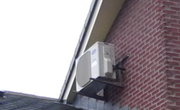
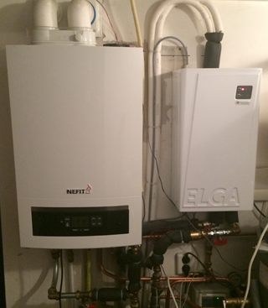
Ervaringen met de hybride warmtepomp Elga van Techneco Delft Kostprijzen nu excl. BTW: Elga € 2.800, Installatie €1.100, Subsidie €1.700

Slide 23
• Type geschikt voor elke woning, elk afgiftesysteem en elke gasketel • Eigenlijk bijna altijd in hybride situatie, of andere combinatie • Verwarmen én koelen mogelijk • Cave: bij -5 gr. buitentemperatuur • Minimale bouwkundige aanpassingen en gemakkelijk te installeren • Warmtepomp en gasketel worden aangestuurd door één regeling • Verwarmingsvermogen van de Elga: 4,9 kW
Besparen met de Elga op uw energierekening
De Elga heeft een aantrekkelijke terugverdientijd.

Slide 24
Besparingen Nutsbedrijven per jaar is vlg. Techneco met Elga in Hybride vorm:
m3/jr Euro %
1500 191 20%
1800 239 21%
2100 287 22%
2500 319 22%
3000 398 22%
3500 478 22%
(berekend vermindering gas verbruik, bij meer verbruik elektriciteit)

Slide 25
Afname gasverbruik met Elga vlg. mijn afrekeningen !!
Jaar Gasverbruik Graad Verbruik Verbruik Besparing m3/jaar dagen m3/dag % m3/jaar
2010 2295 3314 0,693 100 %
2011 2132 3089 0,690 100%
2012 1955 3448 0,567 82 % 18 % *
2013 1621 2738 0,592 85 % 15 %
2014 1874 2937 0,638 92 % 8 %
2015 1709 2867 0,596 86 % 14 %
2016 1822 3024 0,603 87 % 13 %
2017 1753 2953 0,594 85 % 15 %
Gemiddelde graad dagen 3046 dagen/jaar

Slide 26
Resultaat gebruik warmtepomp
Gemiddeld verbruik voor 2013 was 2102 m3 gas/jaar, met 2013 afnemend tot gemiddeld 1755 m3/jaar
Resultaat bij mij: Besparing op gas gemiddeld 16 %.
Leren hoe met hybride warmtepomp om gaan.
In begin info min.
2013 Kleinman blog.
http://www.familie-kleinman.nl/energie/
Instellingen veranderen, dip switches.
Thermostaat gedrag.

Slide 27
Gasverbruik vanaf 2004 in kaart volgens de afrekeningen juli - juli

Slide 28
Gasverbruik vanaf januari 2009, opvallend daling 2014 van 1200 m3 tot onder 200 m3/jr. na aanschaffen hybride Elga: Verlaging van 76%

Slide 29
Tips gebruik hybride warmtepomp
Thermostaat tips:
Geen nachtverlaging toepassen 20 gr. continu.
Toch verlaging dan max 1,5 gr.
Vroeg laten opwarmen tot 20 gr. Bijv. 06.00 uur
Dan eind temperatuur 20,5 gr.
Ketel tips
Ev. retourtemperatuur instellen op 45 gr. Voorkomt ook uitgaan van de Elga en pas weer in schakelt bij schakelpunt thermostaat
Vloerverwarming minimaal 33 gr. Aanvoertemp. Elga

Slide 30
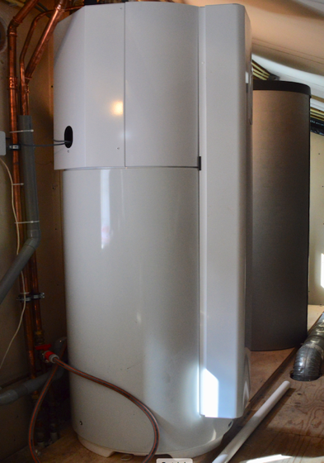
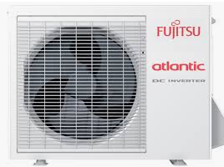
Ervaringen met de warmtepomp Loria Duo 6010 van Techneco Delft Kostprijzen excl. BTW: Loria Duo € 5.600, Installatie €3.050, Subsidie €2.200

Slide 31
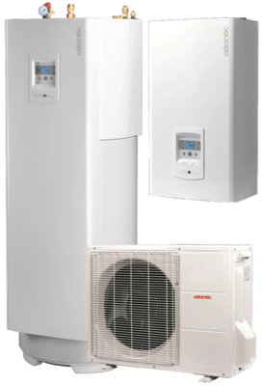
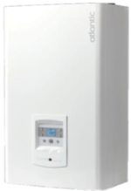
Kenmerken:
Vermogensklasse van 4,6,8,10 kW; Smart Grid ready;
Modulerend; Geïntegreerd boilervat van 190l;
Werkt bij temp. Tot – 20 gr. C; Optioneel extern boilervat 300
Tapwater tot 55 gr. C; of 500 liter;
Weersafhankelijke regeling; Optioneel geïntegreerd koeling;
Gemakkelijk in onderhoud; Optioneel twee zone regeling;

Slide 32
Keuze moment voor warmtepomp:
CV-ketel versleten; Ideologisch
Warmtepomp Loria 6010 met vermogen 10,4 kW, voor vervanging CV- ketel en hybride warmtepomp Elga
Keuze vermogen: GO woning en glazen pui 7 m.
Gas verbruik 1700-1800 m3 voorheen 2100 m3 →
Formule: m3 gas/jaar * 8/1650 = 10,18 kW
https://www.youtube.com/watch?v=artkRpPgfEA
Nog geen winterresultaten. Op te vangen met houtkachel, ev. glas isolatie >

Slide 33
Eigen ervaring Loria 6010
Nog te kort in gebruik. Vanaf 15 mei 2018
Gasverbruik vanaf start nul; Gasmeter moeilijker !
Koelen niet gebruikt.
Elektriciteit verbruik vertekend door aanschaf zonnecollectoren ook per 15 mei 2018
Termijn betaling nu € 97 euro/mnd., € 240 euro/mnd. voor plaatsen warmtepomp en zonnecollectoren; Vermindering 60%
Geluid zoemend; Door positie >> dan bij de Elga
Thermosstaat 1 gr. verhogen vraagt meer vermogen → meer geluid! Advies met ½ gr. verhogen. Bij kou voortdurend dezelfde temperatuur aanhouden.

Slide 34
Besparing: Nul op de meter

Slide 35
Het geluid van de warmtepomp en tips om geluidsoverlast te voorkomen

Slide 36
Geluid
Elga min. 62 dB vlg. Techneco
Loria >> 47 dB op 5 meter vlg. Techneco
Mijn conclusies:
Elga binnen unit nauwelijks geluid, buitenunit nauwelijks hoorbaar.
Loria 6010 licht zoemend geluid, buitenunit meer geluid, duidelijk te horen. Afhankelijk van gevraagd vermogen, je moet het wel zoeken.

Slide 37
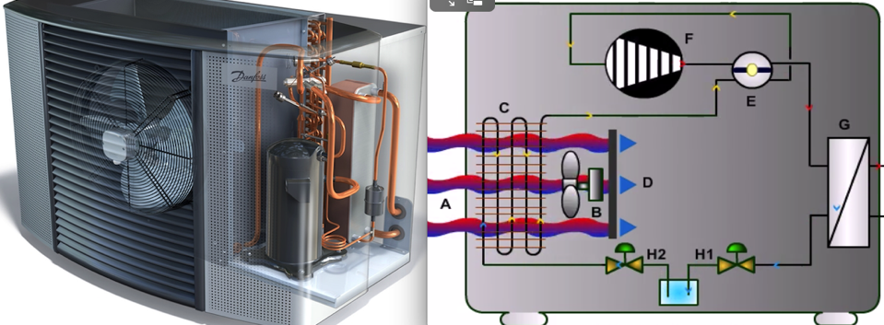
Geluid bepaald door toerental van de ventilator
Vorm van de rotorbladen
Compressor
Geluidisolatie factor van de warmtepomp
Iets meer vermogen voor de warmtepomp kiezen, waardoor deze niet op volle toeren hoeft te draaien. Pas op voor pendelen bij onterecht meer vermogen.

Slide 38
De plek van de warmtepomp heeft effect op geluid.
Binnen unit naast de CV ketel. - Stevige ondergrond, of aan de muur
Buiten unit bij voorkeur niet - Bij de erfscheiding, - Tegen schutting - Onder slaapkamerraam
- Zeker niet dat van de buren
- Bij voorkeur niet aan de muur
Kijk eventueel: https://warmtepompplein.nl/geluid-warmtepomp/

Slide 39
Tips om geluidsoverlast te voorkomen.
Kies erkende/ervaren installateur voor advies.
Vraag om luistersessie bij een al ge-installeerde warmtepomp. Vraag naar hun ervaringen met de installateur
Kies een warmtepomp met iets groter vermogen.
Laat buiten en ev. binnen unit akoestisch ontkoppeld plaatsen. Middels trillingdempers, veerrubbers.
Plaats binnen unit op stevige vloer. Zeker de Duo installatie
Cave: Positionering buitenunit t.o.v. van de buren.
Geluidsisolerende omkasting buiten unit.
Pas thermostaat regeling aan zodat de warmtepomp nachts minder draait.
Houdt rekening met de uitblaasrichting van de buiten unit.

Slide 40
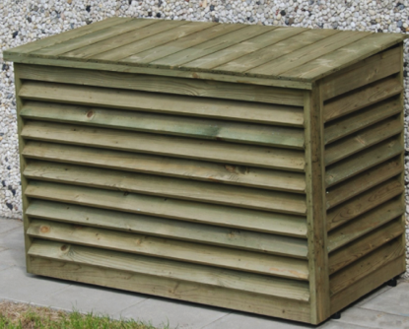
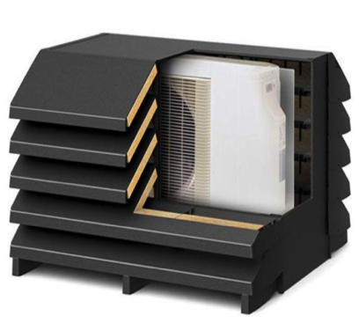

Slide 41
Kosten WP

Slide 42
Kosten beïnvloed door:
Goede installateur is duur. Cave: Cowboy kan nog duurder worden
Vloerverwarming en LT radiatoren ev, muurverwarming, 1-ste keus
Keuze lucht/waterpomp; Merk
Hybride of solo warmtepomp
Vermogen warmtepomp (Grootte woning gezinssamenstelling, isolatiegraad, enz.)
Combinaties met boiler of ingebouwde boiler
Met of zonder koel functie
Aantal offertes, goede ervaren installateurs beperkt!

Slide 43
Keuze naar koop en installatiekosten De verwachting is dat de warmtepomp verkoopprijzen te zijner tijd zullen halveren maar ook technisch verbeteren
 | Aanschaf + installatie: | Subsidie:
Hybride met CV-ketel | 3.600 -5.500 euro | 1.000 – 1.600 euro
Hybride exclusief CV-ketel | 2.500 -4.500 euro | 1.000 – 1.600 euro
Lucht – water warmtepomp Lucht – water warmtepomp Houtlaan 179 | 6.500-14.500 euro 9.256,50 euro incl. BTW | 2.150 – 3.400 euro 2.200 euro

Slide 44
Hoogte van subsidie:
Zoek op: Apparatenlijst ISDE warmtepompen 27-09-2018
Van uw installateur ontvangt u een nummer voor het type WP
In de apparatenlijst vindt u de hoogte van de subsidie
Site: Subsidie voor warmtepompen ISDE/RVO.nl
Daar vindt u ook een stappenplan aanvraag particulieren
https://www.rvo.nl/subsidies-regelingen/investeringssubsidie-duurzame-energie-isde/voor-welke-apparaten-geldt-de-isde-1/warmtepompen

Slide 45
Afwegingen installatie

Slide 46
Wat moet ik afwegen bij een installatie
Overweeg je keuze Hybride of All-electric
Stel grootte warmwater vast: 4 pers. 200 l. of > 300 l.
Ruimte ervoor? Met WP meer ruimte nodig
Kijk voor uitgebreide info op: https://warmtepompplein.nl
Installatieduur Hybride WP 1-2 dagen
All-Electric WP duurt langer 4-5 dagen
Overweeg goede plaatsing buitenunit
Zoek een ervaren installateur met STEK certificaat Overleg invulling WP: Merk, vermogen, prijzen, installatie.

Slide 47
Tips om het rendement van de warmtepomp te verhogen
Beste rendement bij aanvoertemperatuur 40 – 50 gr.
LTV meest toegepast door vloerverwarming
Alternatieven: Wandverwarming of LT-radiatoren (Jaga)
Nieuwe vloerverwarming: Hart op hart 10 cm
Warmtepomp draait het best zo gelijkmatig mogelijk, voorkom pendelen, daardoor langere levensduur.
Cave isoleren van de leidingen

Slide 48
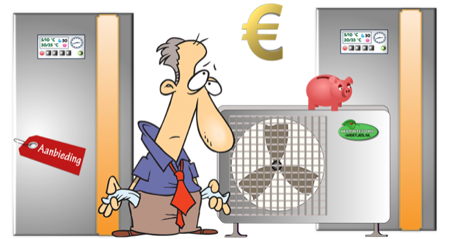
Keuze: Wat is er mogelijk?

Slide 49
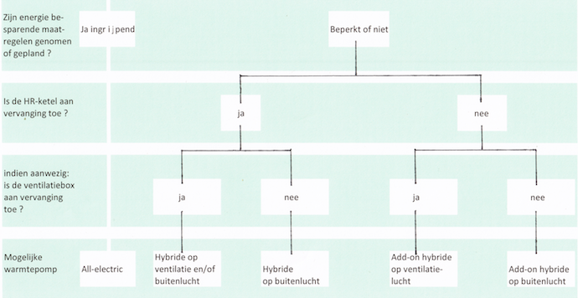
Keuze schema warmtepompen

Slide 50
De Houtlaan huize zijn geschikt voor een warmtepomp.
Houtlaan huizen gebouwd na 2000 goed geïsoleerd.
Vermoedelijk alle huizen HR++ glas. Isolatiegraad goed
Vloerverwarming of wandverwarming mooi, geen must.
In huis ruimte voor WP ev. uitbreiden met boilervat? Is een duo set.
Te combineren met zonneboiler
Is er een geschikte buitenruimte voor de buitenunit?
Testfase na tuning CV: Geslaagd?

Slide 51
Wat te doen voor die verschillende type huizen.
Inventarisatie van de wensen
Hybride warmtepomp hoeveel vermogen 4 - 9 kW ev. hoger
Solo warmtepomp hoeveel vermogen 4, 6, 8, 10 kW ev. hoger
Inventarisatie van de mogelijkheden
Waar CV ruimte, is er ruimte voor een WP en ev. boiler?
Inventarisatie van welk vermogen voor warmtepomp kiezen
Vermogen berekenen naar GO en situatie warm watergebruik beoordelen
Thermostaat gedrag verkennen

Slide 52
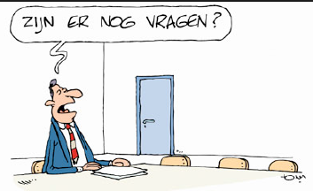
atze@boskruyt.nl Info Warmtepompen
agkgorter@hotmail.com. Info Zonnecollectoren
erik.postema@ecduurzaamassen.nl

